Slide 1

^{Disputation}
INSTITUTIONEN FÖR JORD OCH MILJÖ | 2013
^{Kullamannen}
^{Periferins micrópolis}
^{Genus och fattiglappar}
Opponent: Professor Kristus Corpi, Inst. för art och samhall, Camabridge UK
Handledare: Professor Knopp Bara, Inst. för jord och miljö, LTH
Tid: Fredagen den 1 december 2012, kl 13.15
^{Plats: C-huset LTH, sal C:B}
Avhandlingen finns tillgänglig hos Britta Handlingsson, tel 046-222 01 01

Slide 2
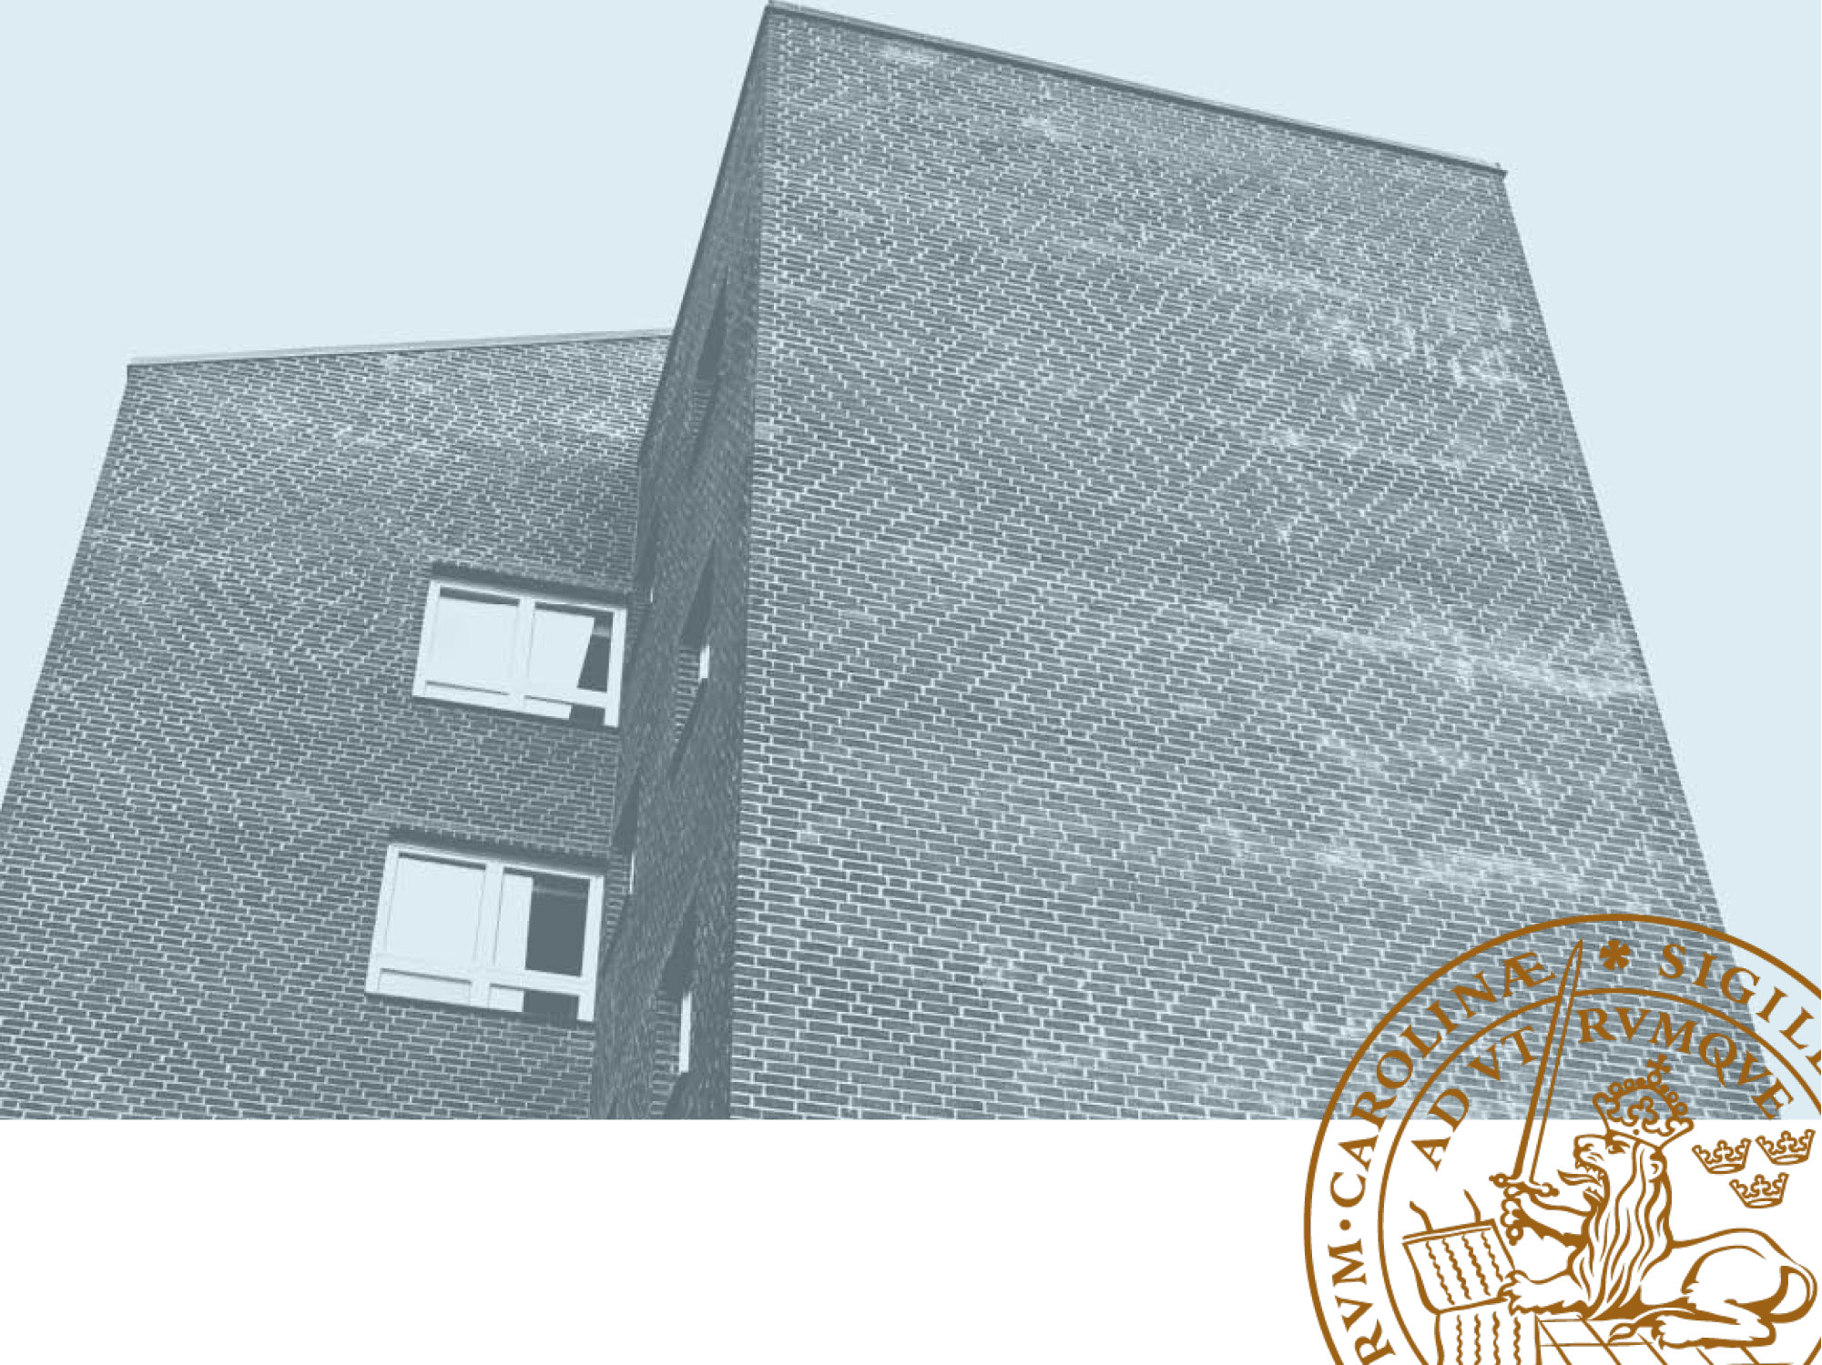
Tid: Fredagen den 1 december 2012, kl 13.15
^{Plats: C-huset LTH, sal C:B}
Avhandlingen finns tillgänglig hos Britta Handlingsson, tel 046-222 01 01

Slide 3

^{Kullamannen}
^{Periferins micrópolis}
^{Genus och fattiglappar}
Opponent: Professor Kristus Corpi, Inst. för art och samhall, Camabridge UK
Handledare: Professor Knopp Bara, Inst. för jord och miljö, LTH
Tid: Fredagen den 1 december 2012, kl 13.15
^{Plats: C-huset LTH, sal C:B}
Avhandlingen finns tillgänglig hos Britta Handlingsson, tel 046-222 01 01

Slide 4

Tid: Fredagen den 1 december 2012, kl 13.15
^{Plats: C-huset LTH, sal C:B}
Avhandlingen finns tillgänglig hos Britta Handlingsson, tel 046-222 01 01

Slide 5

^{Kullamannen}
^{Periferins micrópolis}
^{Genus och fattiglappar}
Opponent: Professor Kristus Corpi, Inst. för art och samhall, Camabridge UK
Handledare: Professor Knopp Bara, Inst. för jord och miljö, LTH
Tid: Fredagen den 1 december 2012, kl 13.15
^{Plats: C-huset LTH, sal C:B}
Avhandlingen finns tillgänglig hos Britta Handlingsson, tel 046-222 01 01

Slide 6

Tid: Fredagen den 1 december 2012, kl 13.15
^{Plats: C-huset LTH, sal C:B}
Avhandlingen finns tillgänglig hos Britta Handlingsson, tel 046-222 01 01

Slide 7

^{Kullamannen}
^{Periferins micrópolis}
^{Genus och fattiglappar}
Opponent: Professor Kristus Corpi, Inst. för art och samhall, Camabridge UK
Handledare: Professor Knopp Bara, Inst. för jord och miljö, LTH
Tid: Fredagen den 1 december 2012, kl 13.15
^{Plats: C-huset LTH, sal C:B}
Avhandlingen finns tillgänglig hos Britta Handlingsson, tel 046-222 01 01

Slide 8
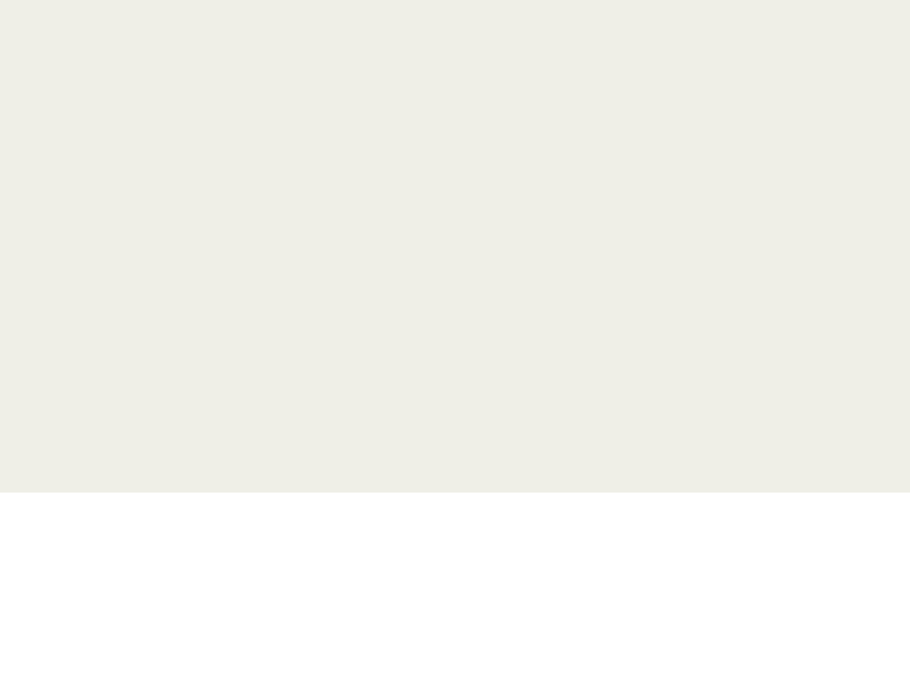
^{Lite annan information}
INSTITUTIONEN FÖR JORD OCH MILJÖ | 2013
^{Kullamannen}
^{Periferins micrópolis}
^{Genus och fattiglappar}
Opponent: Professor Kristus Corpi, Inst. för art och samhall, Camabridge UK
Handledare: Professor Knopp Bara, Inst. för jord och miljö, LTH
Tid: Fredagen den 1 december 2012, kl 13.15
^{Plats: C-huset LTH, sal C:B}
Avhandlingen finns tillgänglig hos Britta Handlingsson, tel 046-222 01 01

